Slide 1
Marmotte (fr.)
Das Murmeltier (dt.)

Slide 2
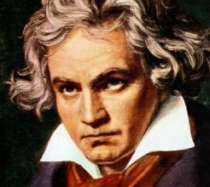
Die Autoren : der Komponist
Ludwig van Beethoven
war ein deutscher Komponist der Wiener Klassik.

Slide 3
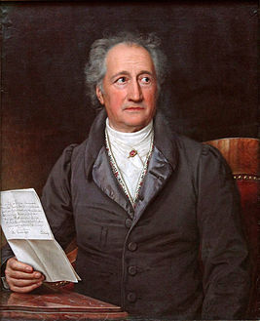
Die Autoren: das Gedicht
Johann Wolfgang
von Goethe
gilt als einer der bedeutendsten Repräsentanten deutschsprachiger Dichtung.

Slide 4
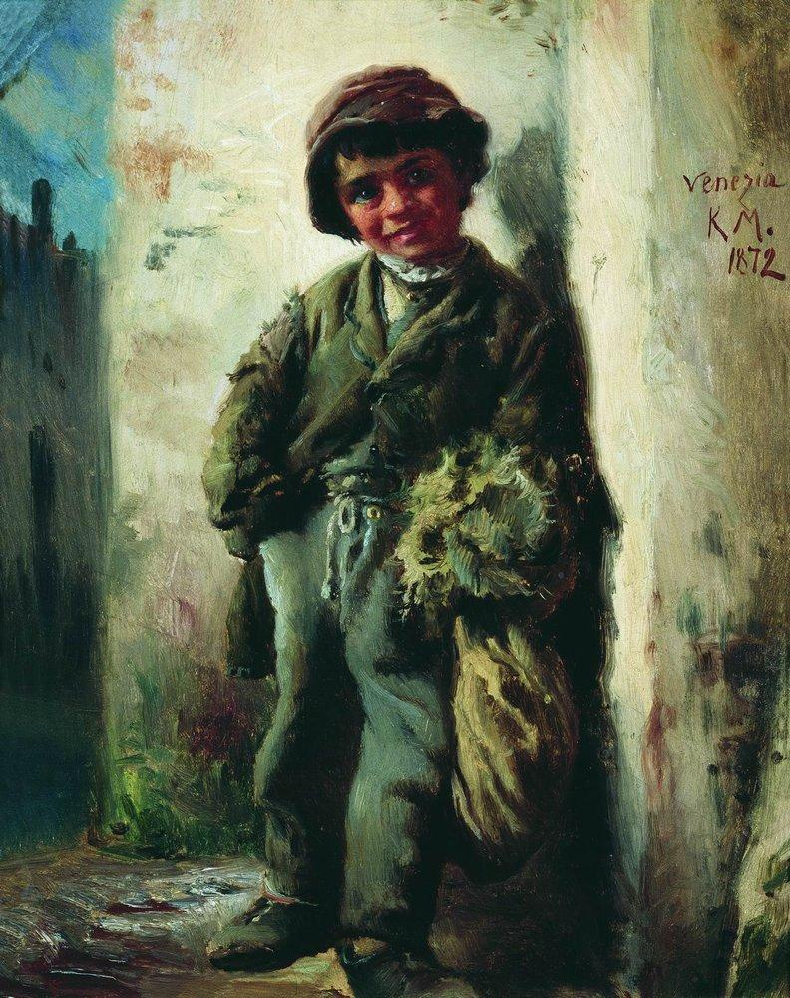
Wer sind die Savoyare ?
Das sind die Sänger aus Savoyen, die durch die Straßen von Frankreich und südlichem Deutschland mit Leierkasten und dem klugen Murmeltier im Mittelalter wanderten. Sie sangen Lieder und lasen Gedichte vor.

Slide 5
Das Lied
Ursprünglich gab es kein Lied. Der Text wurde von Goethe für das Stück „Jahrmarkt in Plundersweiler“geschrieben, und Beethoven schrieb die Musik für diesen Text.
Im Original wird das Lied auf Deutsch und Französisch gesungen.

Slide 6
Die Hauptperson
Auf Messen, in Hotels und auf den bekannten Einkaufsstraßen zeigten die Savoyaren verschiedene Zaubertricks mit ihren vierbeinigen Haustieren. Gerade diese Kinder waren der Prototyp des Theaterstücks von Goethe. Beobachtend auf sie schrieb Goethe ein Lied «Ich komme schon durch manches Land...».
In der Mitte des 18. Jahrhunderts wurde die Mode auf die armen Jungen-Savoyare. Die Straßenkinder und ihre tanzenden Tiere mochten die weltlichen Damen. Die Maler waren auch von diesen Jungen begeistert und schrieben einige Bilder.

Slide 7
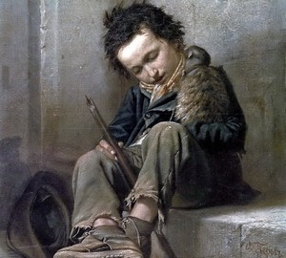
Wassilij Grigorjewitsch Perov. Savoyer. 1864. Öl auf Leinwand
Vor uns ganz junger Strolch. Der Künstler hat den äußersten Grad der Erschöpfung des Kindes, schwieriges Schicksal und die Tragödie des Lebens geschafft. Ausgefranste Hosen, kaputte Schuhe. In den Händen die zerbrochene Flöte - das Ergebnis der Kollision mit einem Konkurrenten auf der Straße. Der Hut ist leer.
Zur Zeit befindet sich dieses Gemälde in der Tretjakow-Galerie in Moskau.

Slide 8
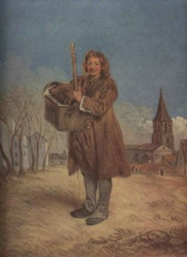
ANTOINE WATTEAU Savoyer mit murmeltier
Das Gemälde wurde 1716 geschrieben. Das ist Öl auf Leinwand. Es wurde für die Sammlung Katharina der Zweiten erworben und befindet sich zur Zeit in der Ermitage.

